Slide 1
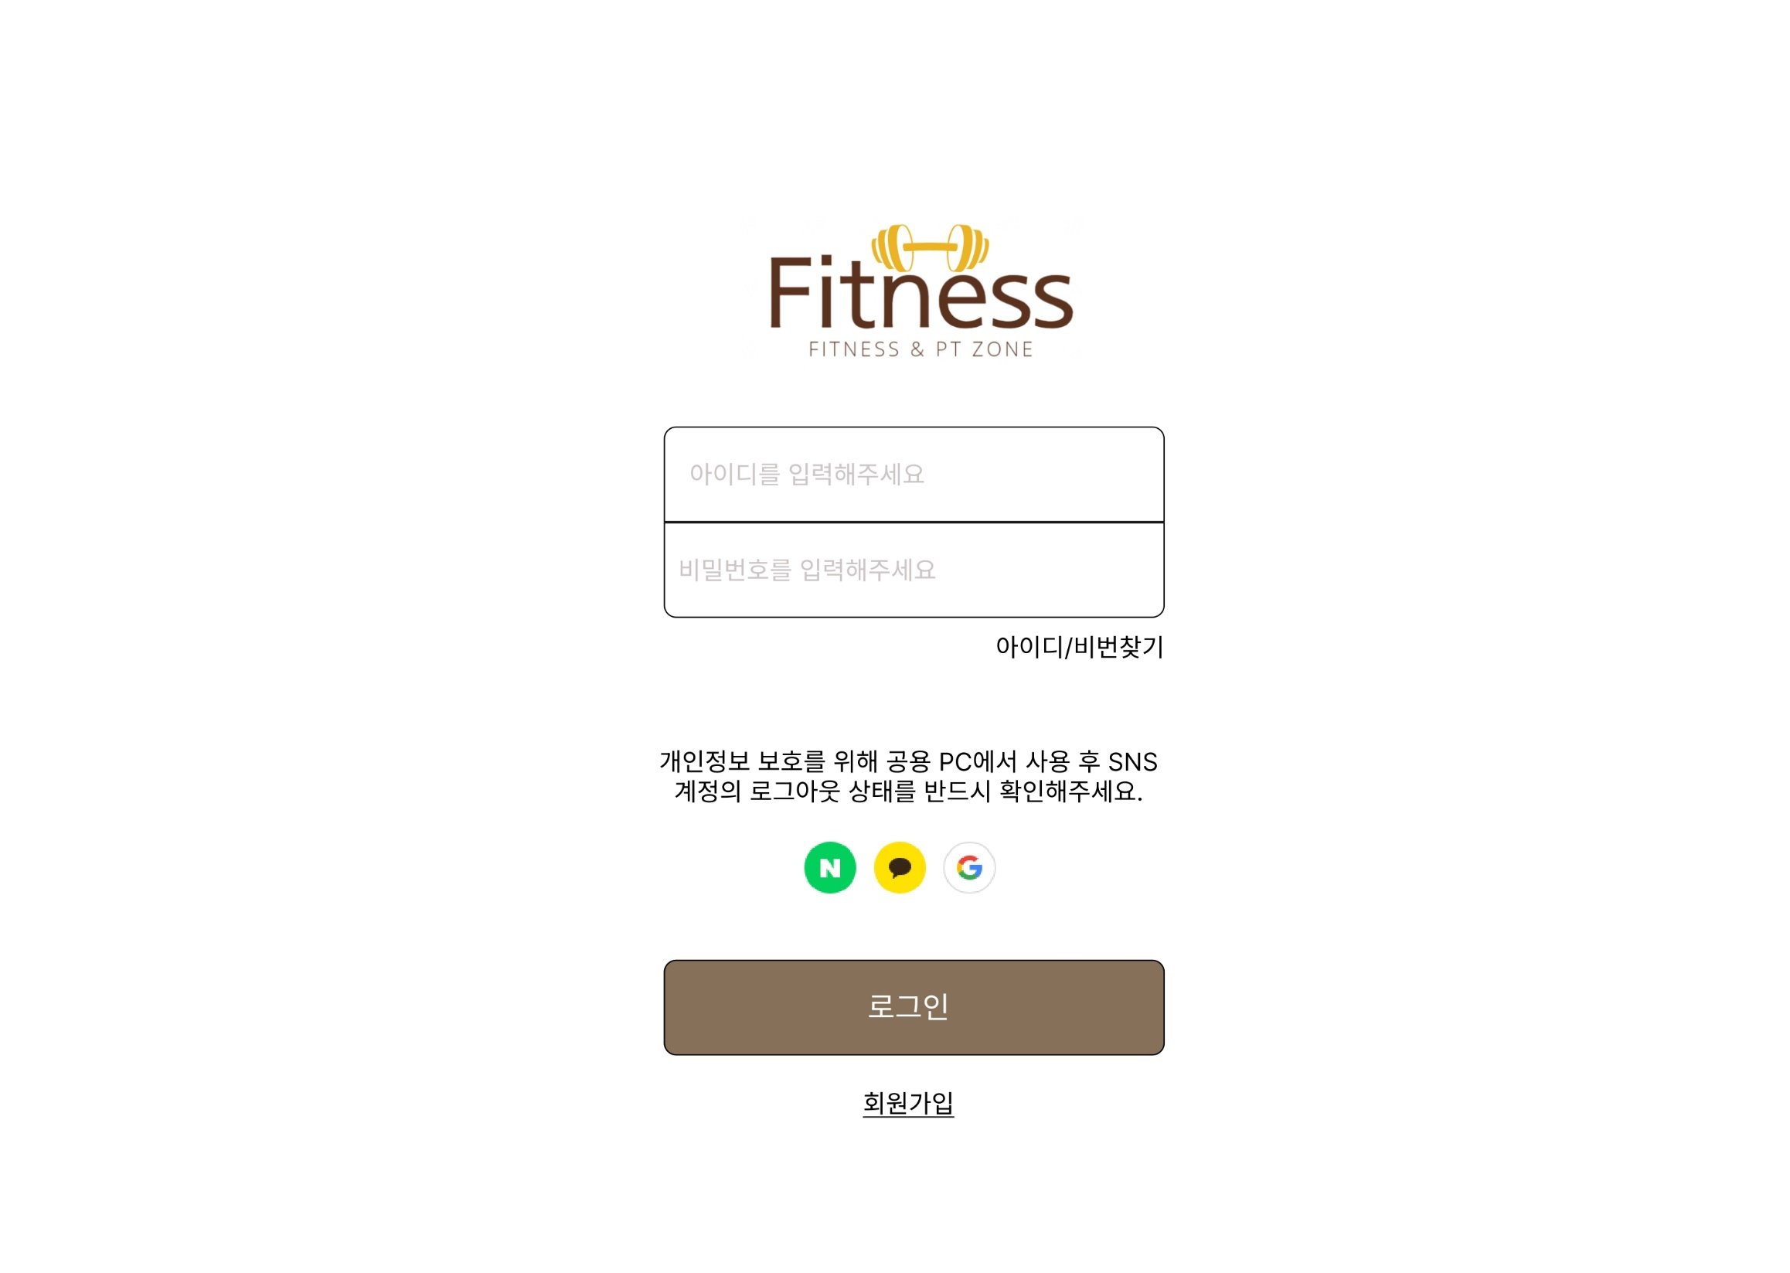
Page Title | 로그인 | Screen ID | UI-UW-01 | Author |  | Date | 2024-03-21
Screen Path | 로그인
Description
1 | 로그인은 사용자와 동일
2
3
4
5
Check Point
로그인 버튼 : #887159 로고 이미지 - img 파일에 저장

Slide 2
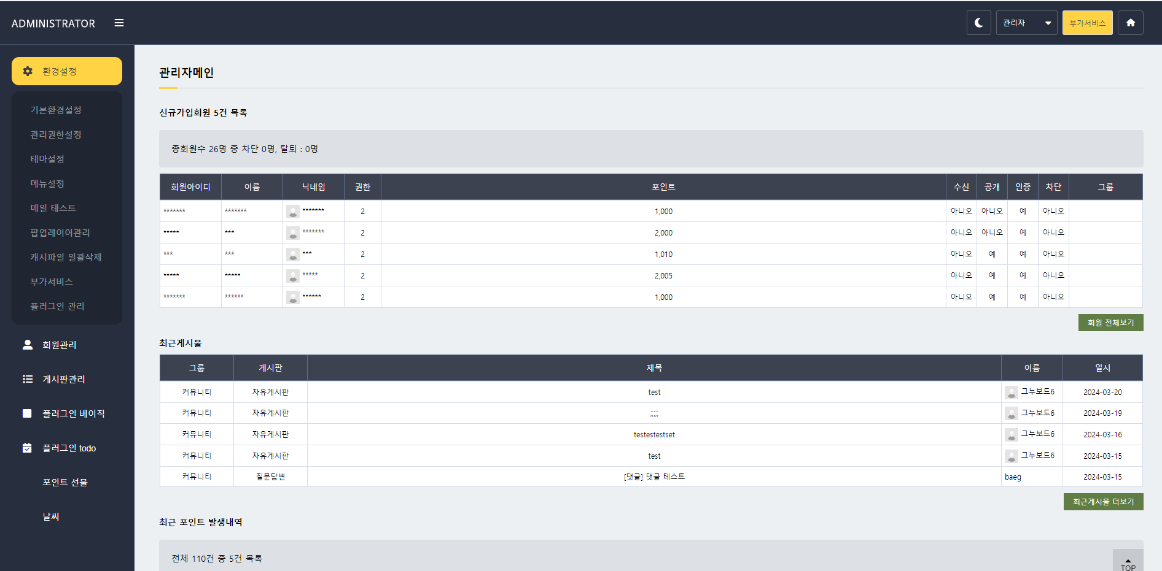
Page Title | 관리자메인 | Screen ID | UI-UW-02 | Author |  | Date | 2024-03-21
Screen Path | 로그인에서 관리자인지 판단하고 바로 관리자 페이지로 이동
Description
1 | 왼쪽 메뉴 탭
2 | 신규가입자
3 | 최근 게시글
4 | 최근 결제내역
5 | 매출 그래프(통계)
Check Point

Slide 3
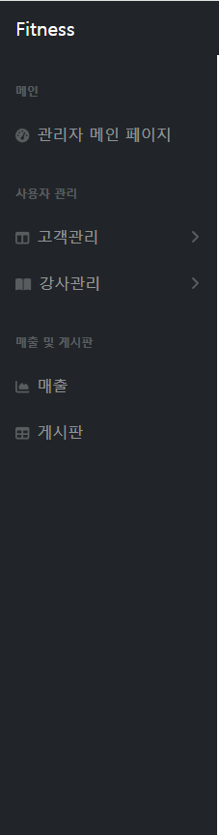
Page Title | 메인메뉴탭 | Screen ID | UI-UW-02 | Author |  | Date | 2024-03-21
Screen Path
Description
1 | 관리자 기본 탭
2 | 고객(강사) 관리 탭
3 | 회사 관리
4 | 매출
5 | 게시판 관리
Check Point
강사관리 와 고객관리를 묶기 강사관리 -> 회사 관리 탭으로 변경 회사관리 탭은 고객(강사)관리와 비슷하되 외상고객이기떄문에 따로 관리 필요

Slide 4
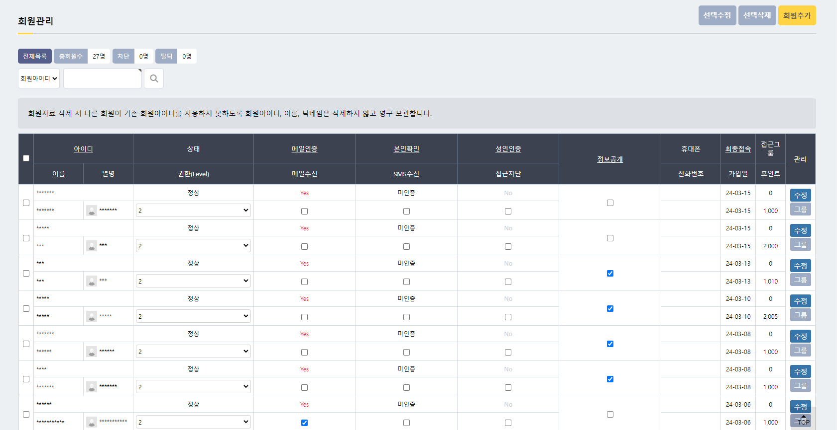
Page Title | 회원(강사),회사 관리 | Screen ID | UI-UW-02 | Author |  | Date | 2024-03-21
Screen Path | 회원 정보 확인
Description
1 | 고객 분류에 따른 검색 기능
2 | 고객 리스트
3 | 리스트내에서 직접 수정 저장
4
5
Check Point

Slide 5
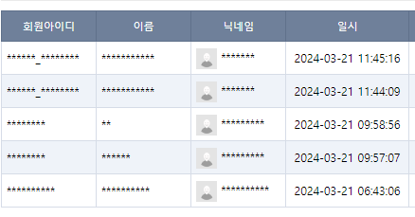
Page Title | 회원(강사),회사관리 | Screen ID | UI-UW-02 | Author |  | Date | 2024-03-21
Screen Path | 회원(강사)의 입출 확인 페이지
Description
1 | 회원정보탭과 UI는 동일하고 안의 내용이 사진과 같이 리스트로 표시
2 | 일별, 월별 , 연도별
3 | 고객과 강사 따로 확인
4
5
Check Point
가능하다면 입 출입 시간 뿐만 아니라 그것을 계산해서 몇시간 일했는지 보이게

Slide 6
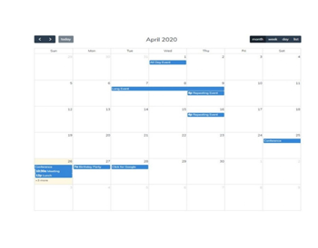
Page Title | 회원(강사),회사 관리 | Screen ID | UI-UW-02 | Author |  | Date | 2024-03-21
Screen Path | 회원(강사)의 스케쥴 확인
Description
1 | 홈페이지와 동일하게 달력 표시
2 | 강사별 검색 가능
3
4
5
Check Point
하기 힘들시 리스트로 보이게

Slide 7
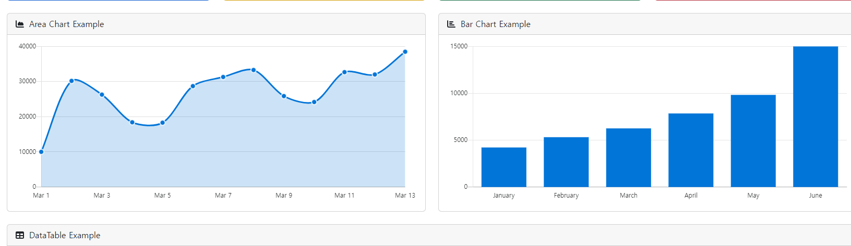
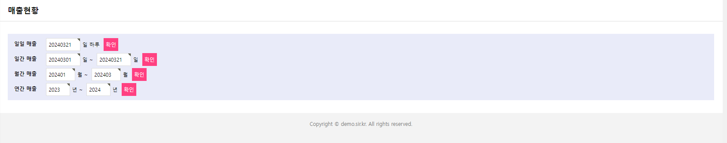
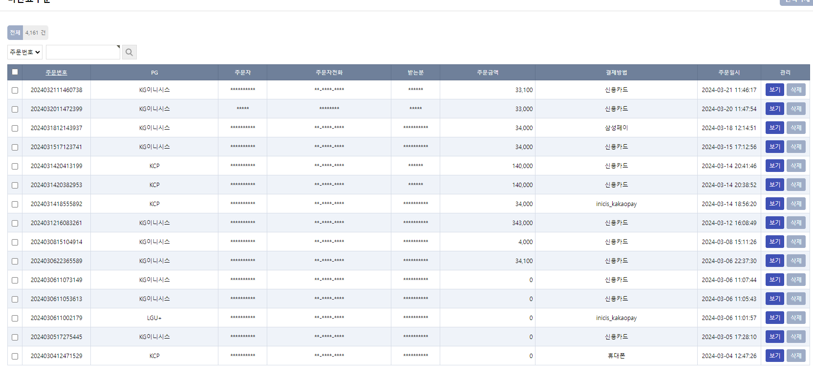
Page Title | 매출-메인 | Screen ID | UI-UW-02 | Author |  | Date | 2024-03-21
Screen Path | 월별, 연도별 그래프 나타내고 그 밑에 매출을 리스트로 표시
Description
1 | 왼쪽 연도별 그래프
2 | 오른쪽 월별 그래프
3 | 아래쪽 최근 거래 리스트(검색)
4
5
Check Point

Slide 8
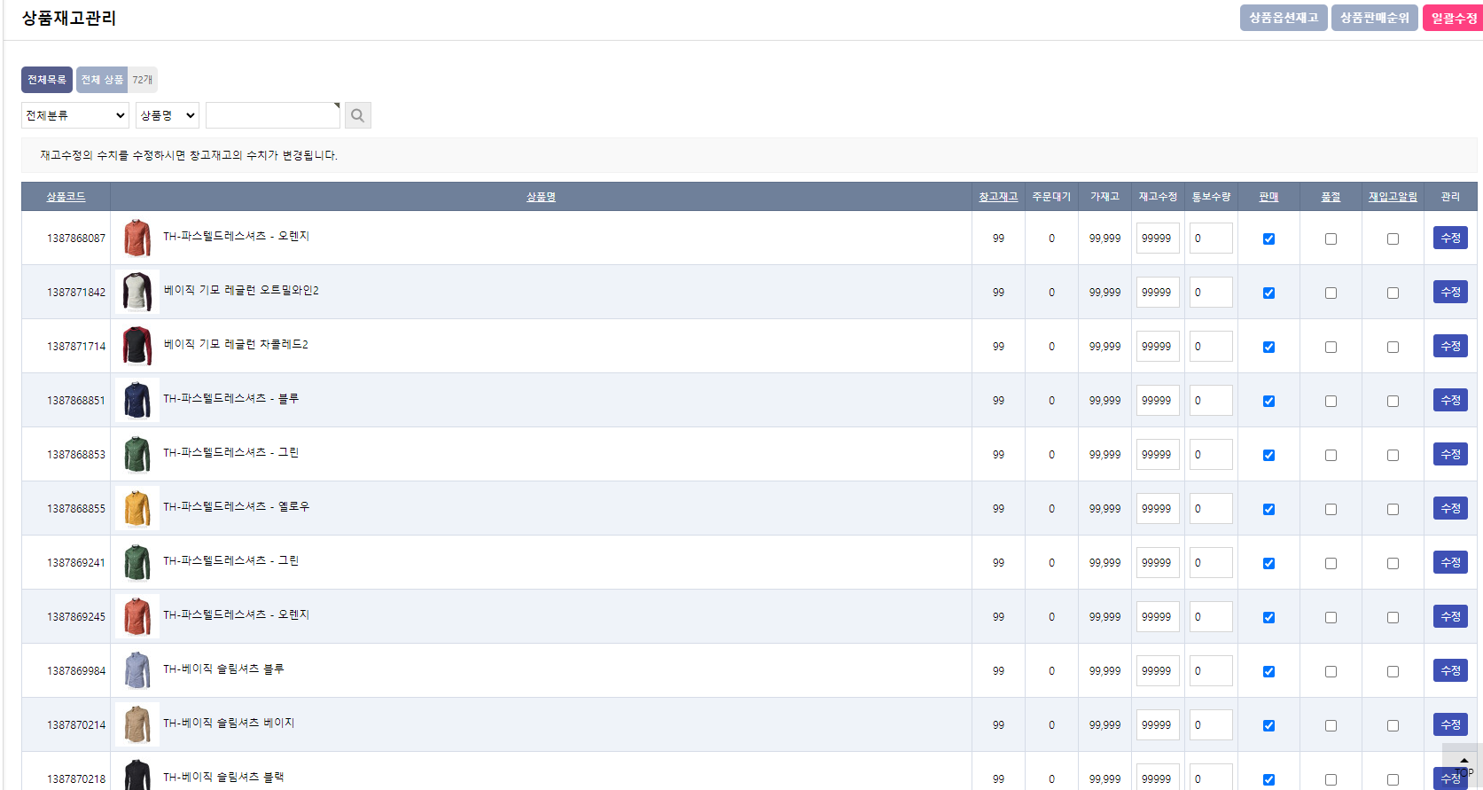
Page Title | 매출 - 상품 | Screen ID | UI-UW-02 | Author |  | Date | 2024-03-21
Screen Path | 상품 등록 및 관리
Description
1 | 상품과 가격 등록 + 수정 가능
2
3
4
5
Check Point

Slide 9
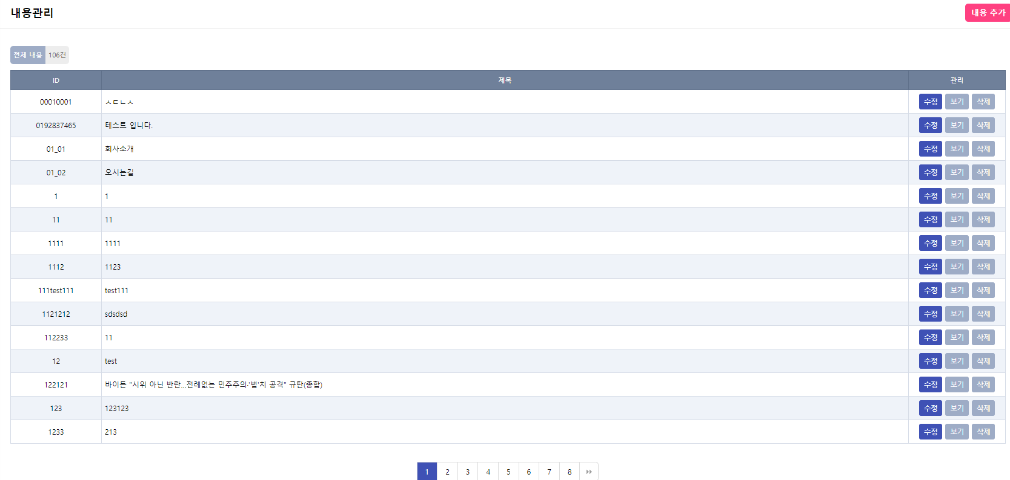
Page Title | 게시판 관리 | Screen ID | UI-UW-02 | Author |  | Date | 2024-03-21
Screen Path
Description
1 | 리뷰와 QnA 모두보기, 각각 보기 가능
2 | QnA 각각 보기시 게시글 작성버튼 ON
3
4
5
Check Point
게시글 작성하면 답글이 생성되고 보이게

